Slide 1
«Стратегия решения и критерии оценки»
Задание №24 ЕГЭ по физике Семенова И.Ю.

Slide 2
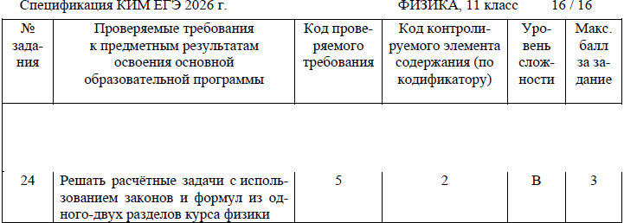
Задание №24 КИМ ЕГЭ соответствует федеральной рабочей программе 10 класса. Уровень сложности – высокий (Спецификация и Кодификатор КИМ ЕГЭ 2026)

Slide 3
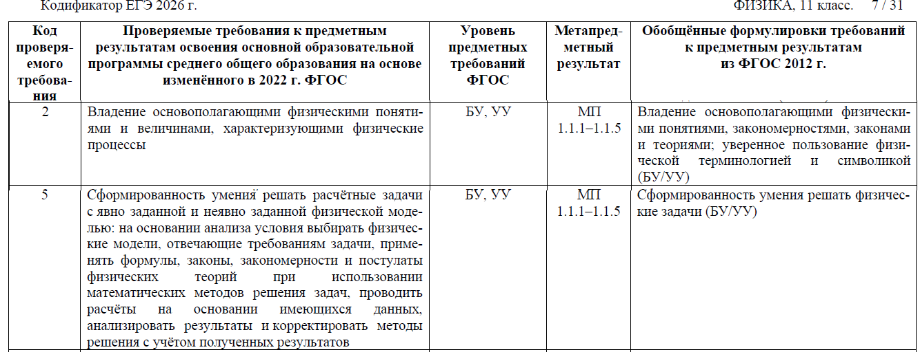


Slide 4
Класс задач
Уравнение теплового баланса
Молекулярно-кинетическая теория идеального газа (МКТ)
МКТ и механика
Термодинамика процессов (включая адиабату)
Термодинамические циклы, КПД циклов и процессов
Насыщенные пары

Slide 5
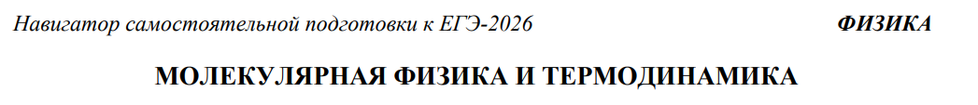
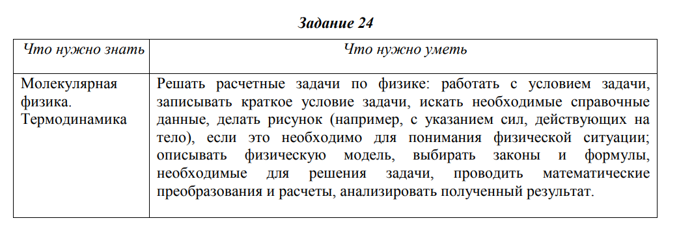

Slide 6
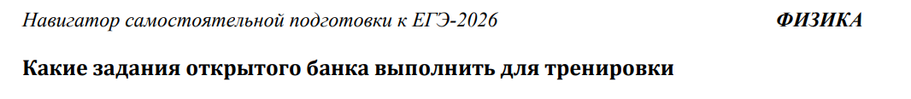

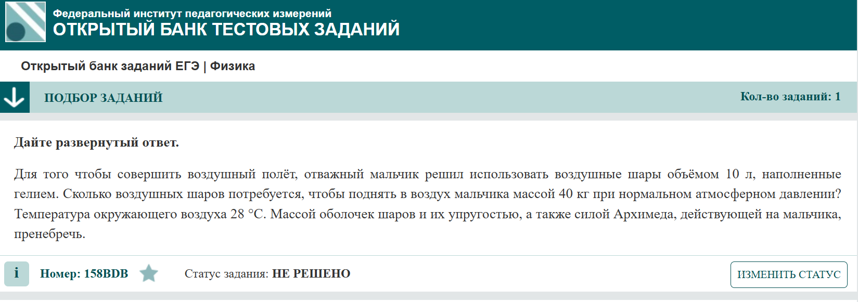

Slide 7
Внимание!
Ответы-решения в сборниках ЕГЭ – это НЕ образец оформления

Slide 8

Оценивание расчетных задач (№24-25, 26(кр 2))
Обобщенная схема оценивания строится на основании четырех (пяти) элементах решения:
Исходные формулы и законы (кодификатор);
Обозначения физических величин;
Рисунок с указанием сил, схема, … (если требуется);
Математические преобразования и расчеты;
Правильный числовой ответ, размерность.

Slide 9
Комментарии к обобщённой системе оценивания расчетных задач
Решение учащегося может иметь логику, отличную от авторской логики решения (альтернативное решение).
В этом случае эксперт оценивает возможность решения конкретной задачи тем способом, который выбрал учащийся.
Если ход решения учащегося допустим, то эксперт оценивает полноту и правильность этого решения на основании того списка основных законов, формул или утверждений, которые соответствуют выбранному способу решения.

Slide 10
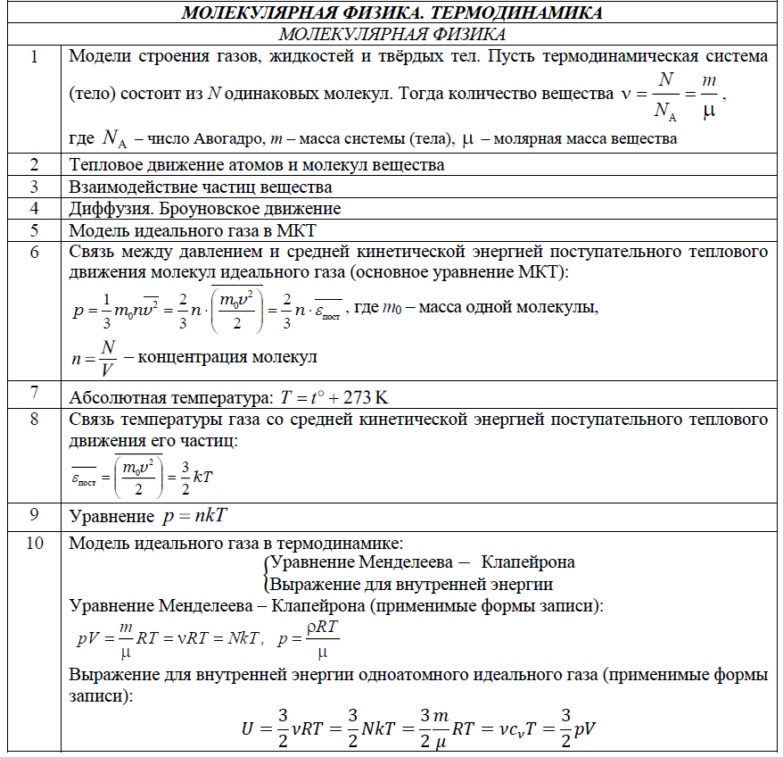
Кодификатор

Slide 11
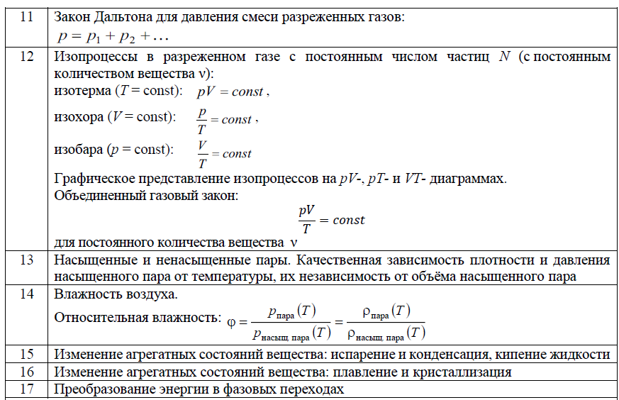
Кодификатор

Slide 12
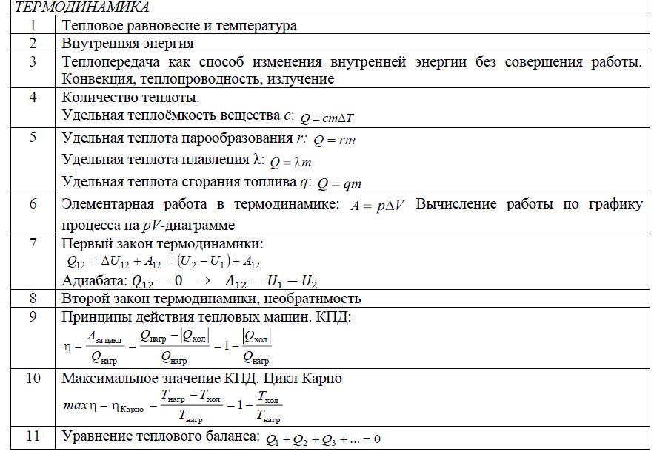
Кодификатор

Slide 13
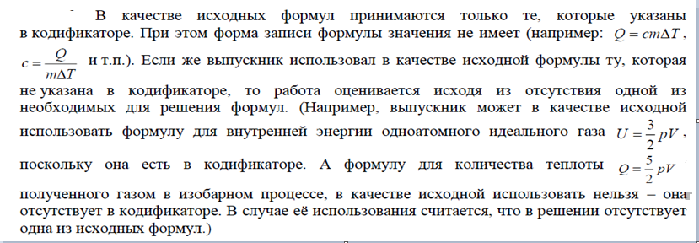
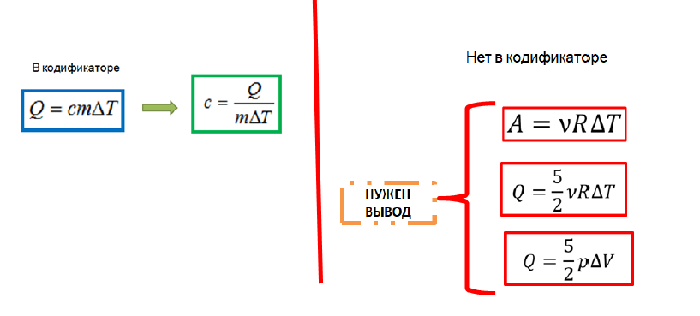
Стандартными считаются обозначения физических величин, принятые в кодификаторе

Slide 14
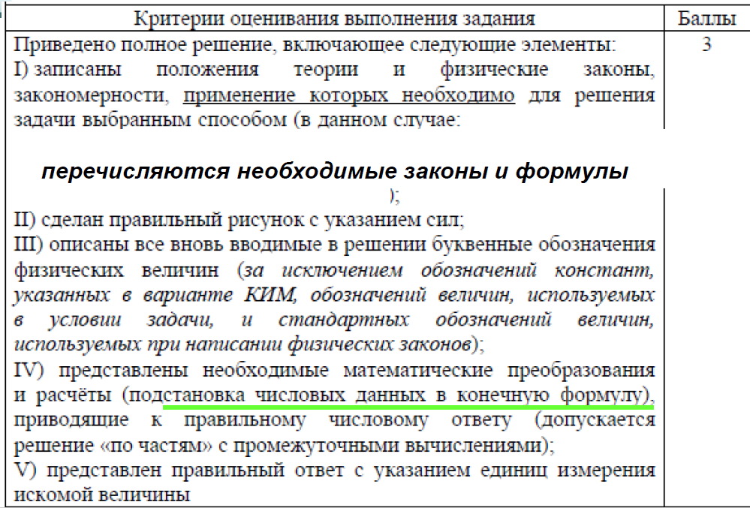
Обобщенная схема оценивания заданий (№24-25, 26(кр 2))
© все права защище

Slide 15
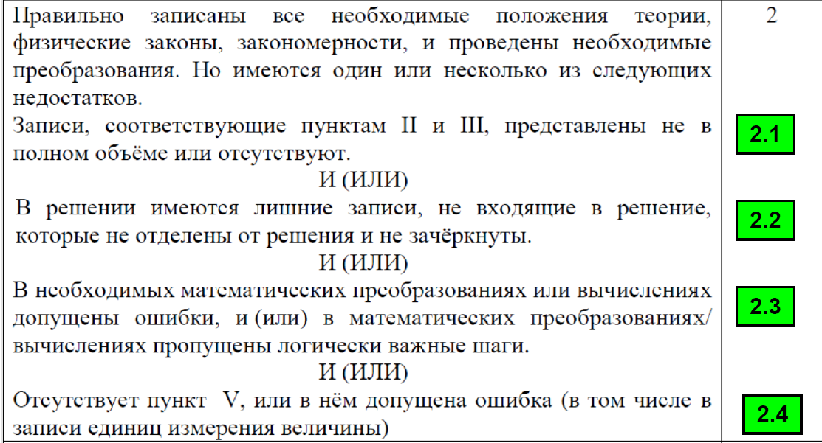
Критерии на 2 балла

Slide 16
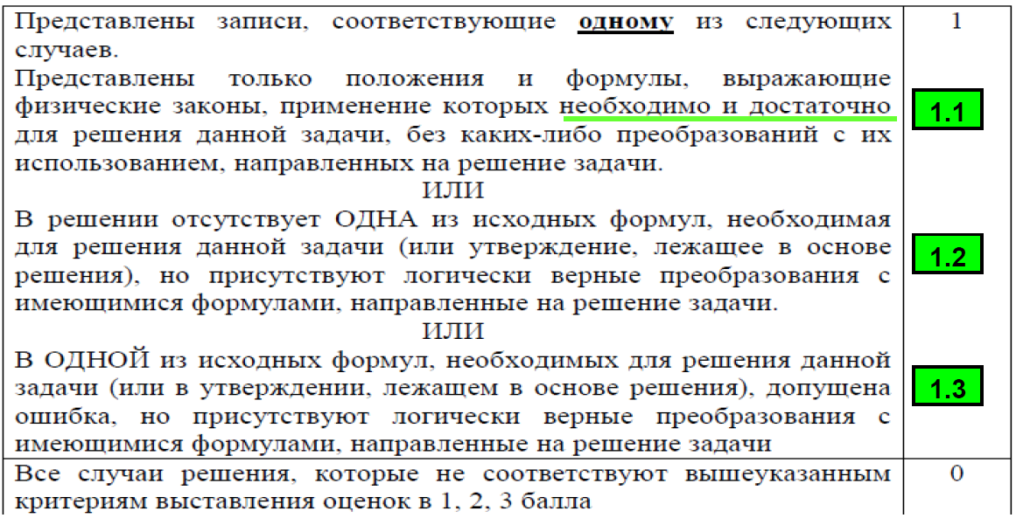
Критерии на 1 балл, 0 баллов

Slide 17
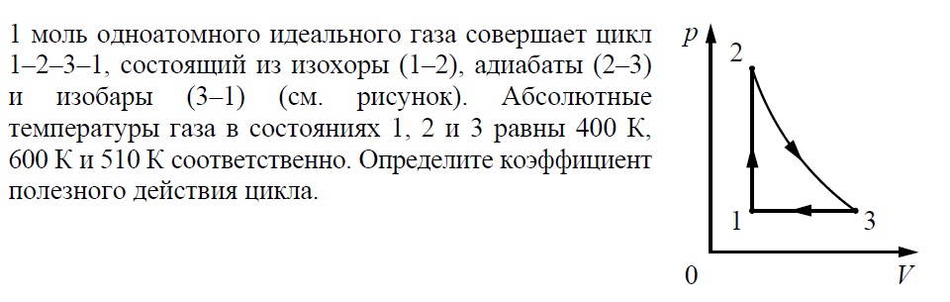
Пример 1. Термодинамический цикл.

Slide 18
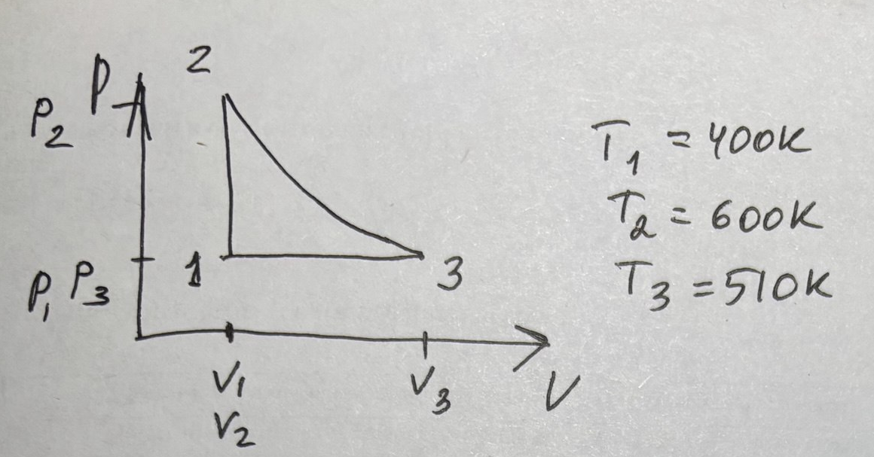
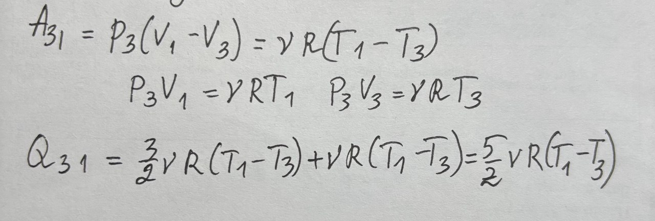
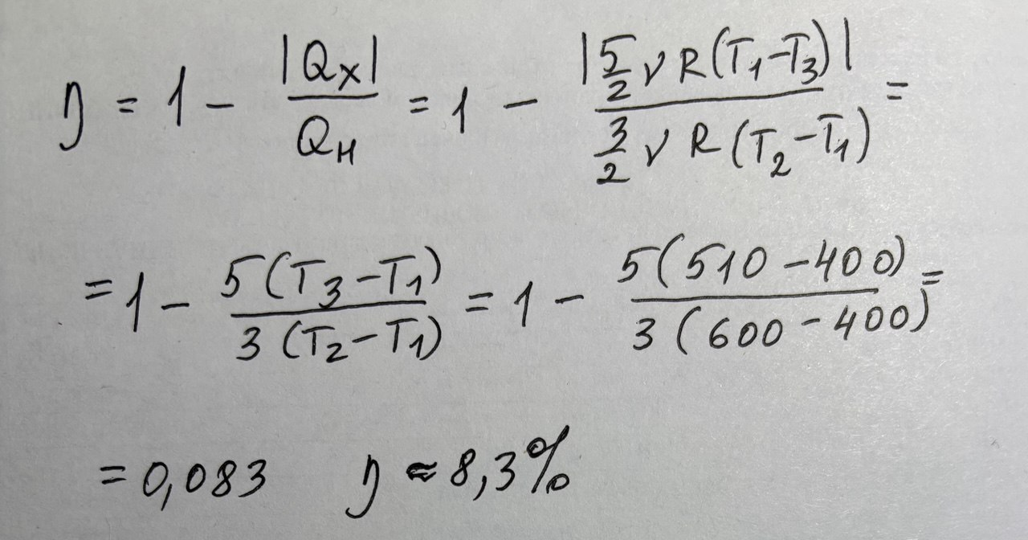
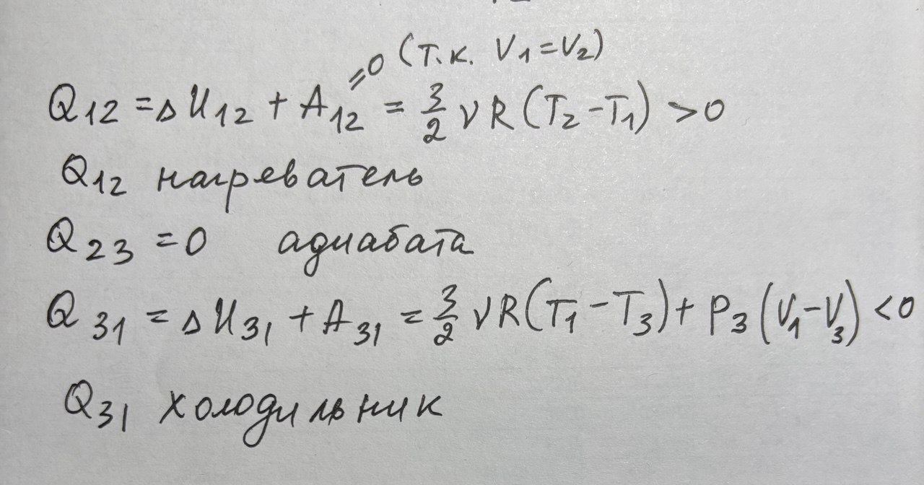
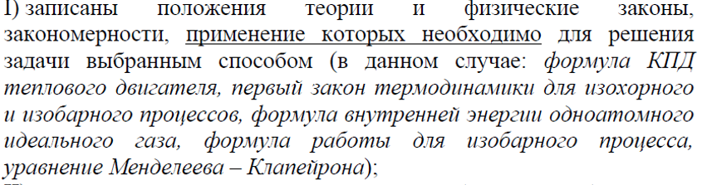

Slide 19
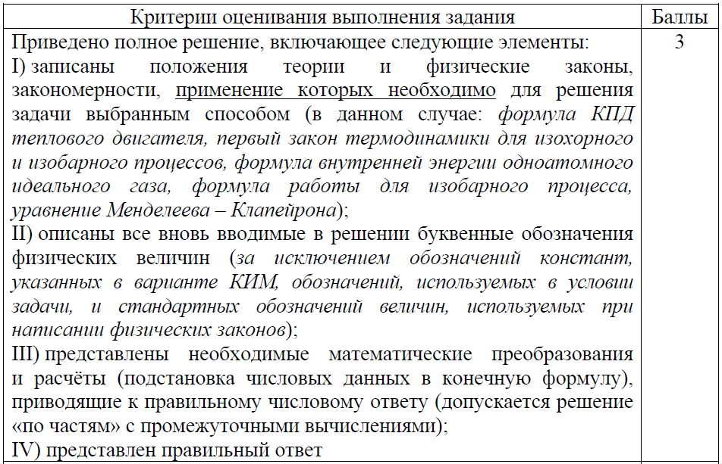

Slide 20
Решение и критерии

Slide 21
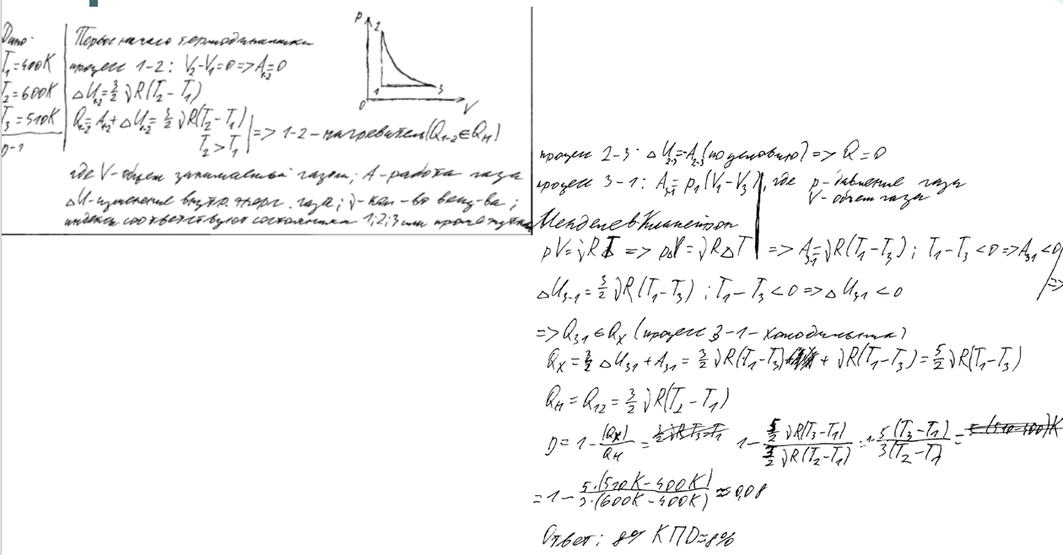
Примеры оценивания- 3 балла
2 балла

Slide 22
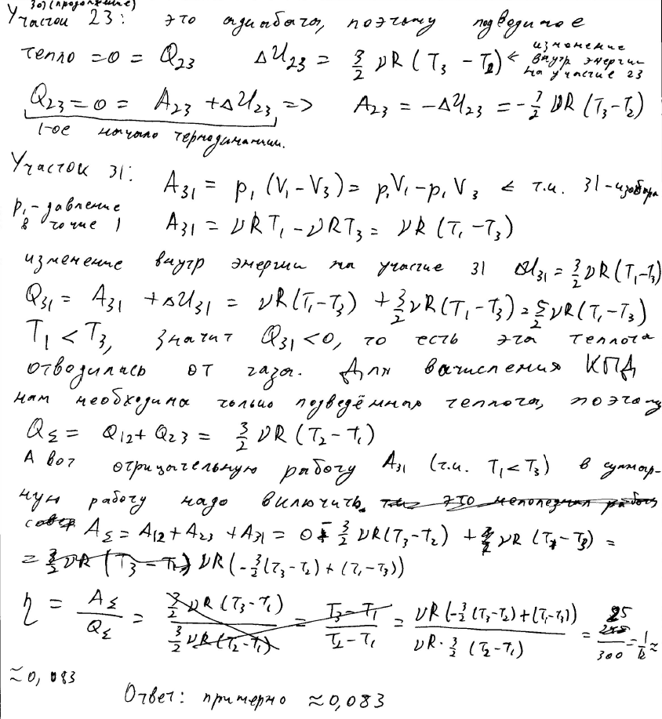
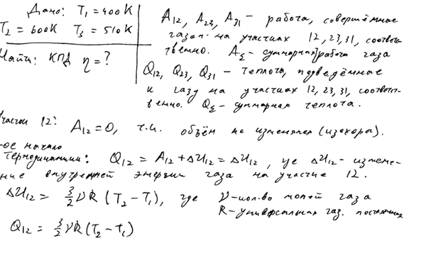
Примеры оценивания- 2 балла
Notes:
Нет подстановок. 2 балла

Slide 23
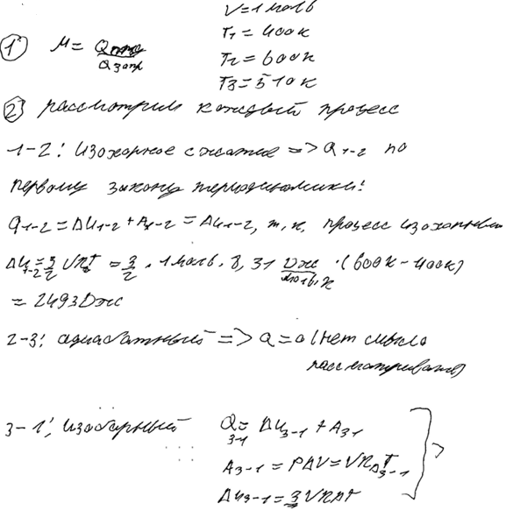
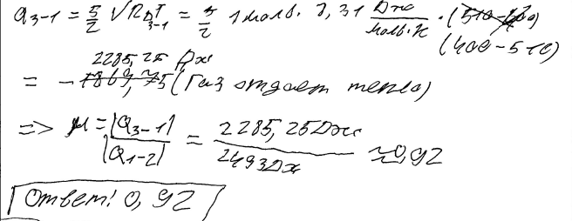
Примеры оценивания- 1 балл
Notes:
Ошибка в формуле КПД – 1 балл

Slide 24
0 баллов
Notes:
Нет М-К, формула КПД нверна – 0 балл

Slide 25
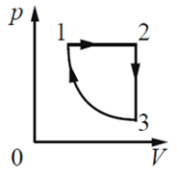

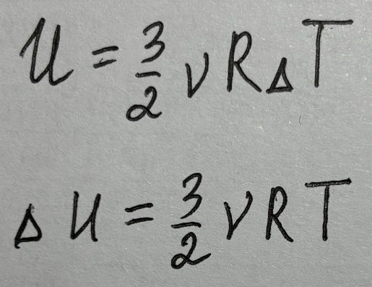
Основные ошибки при решении этого класса задач:
Неверное понимание сути КПД термодинамического цикла (нагреватель-холодильник);
Неверное определение полезной работы, работы газа за цикл;
Недоведенные до конца математические преобразования;
Попытка конкретизировать, доопределить данные задачи;
Путаница в обозначениях процессов;
Не описаны введенные физические величины с индексами.
Ошибка в формуле для КПД цикла.
«Отдано -5кДж» - газ отдал или получил тепло?
Записано, что внутренняя энергия зависит от изменения
температуры, а не от температуры. И наоборот.

Slide 26
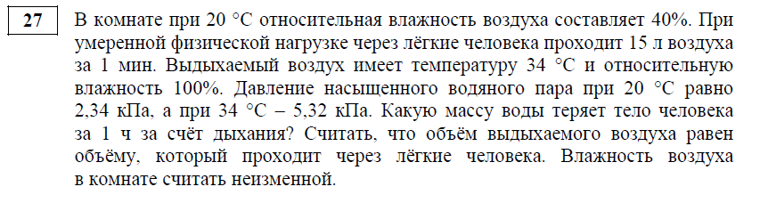
Пример 2. Влажность.

Slide 27
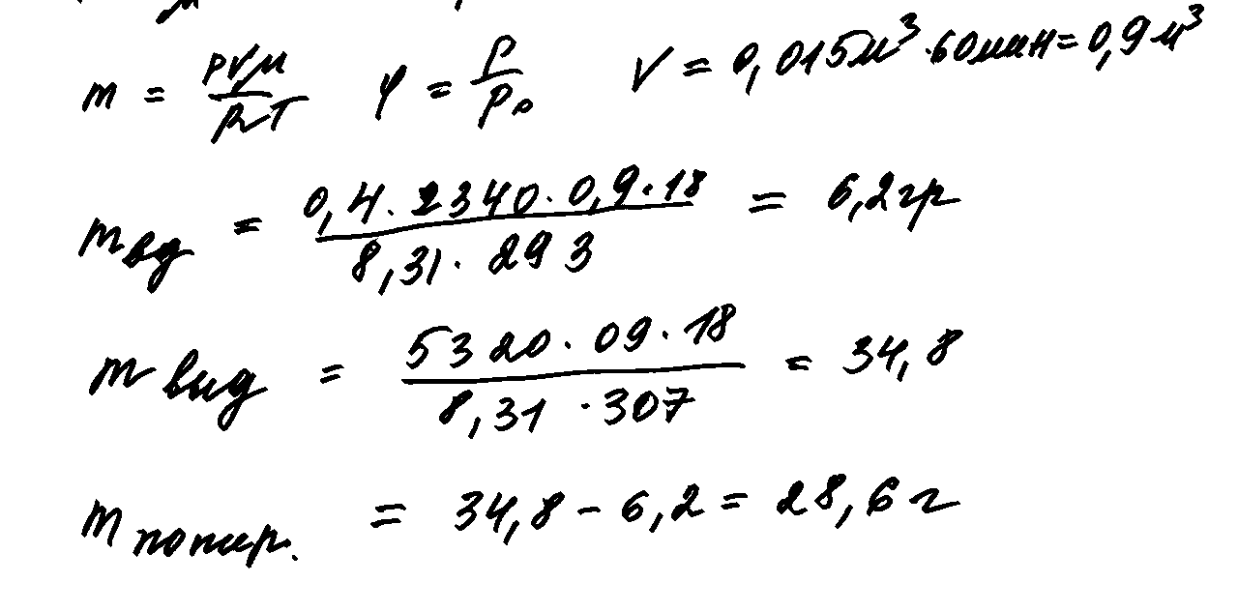

0 баллов

Slide 28
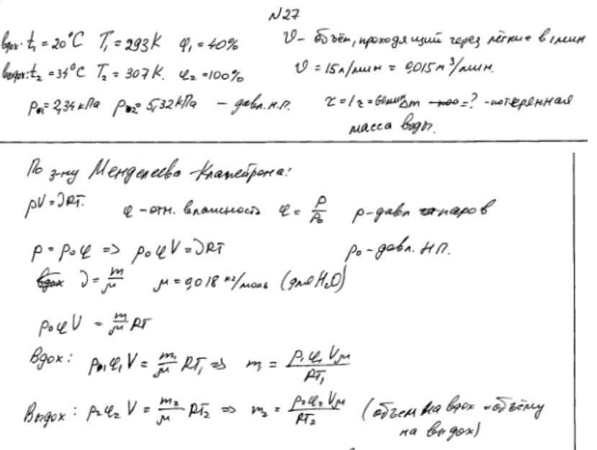
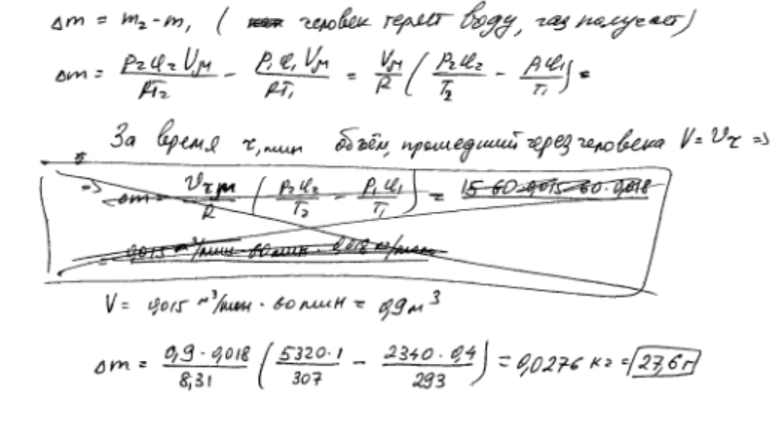
3 балла

Slide 29
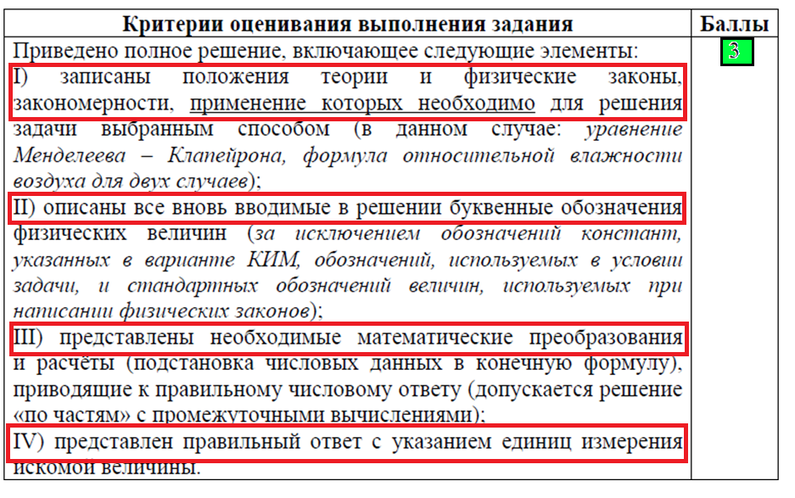

Slide 30
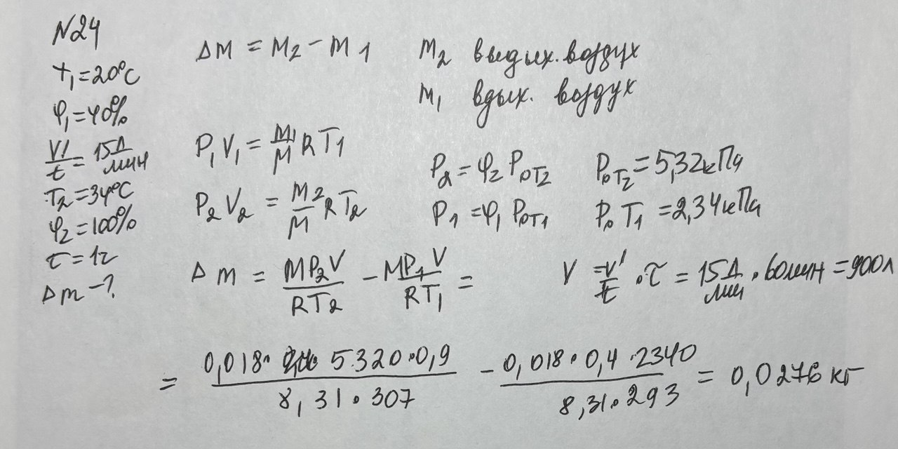
3 балла

Slide 31
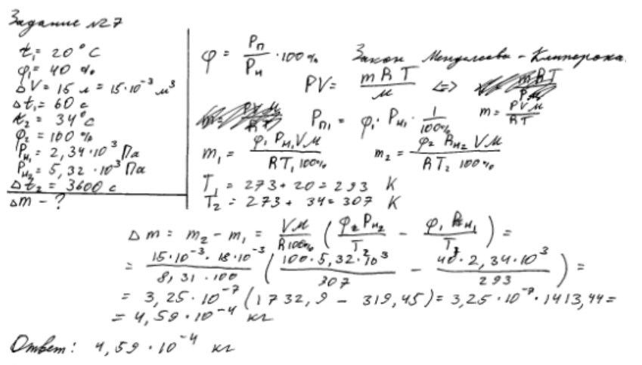
2 балла

Slide 32
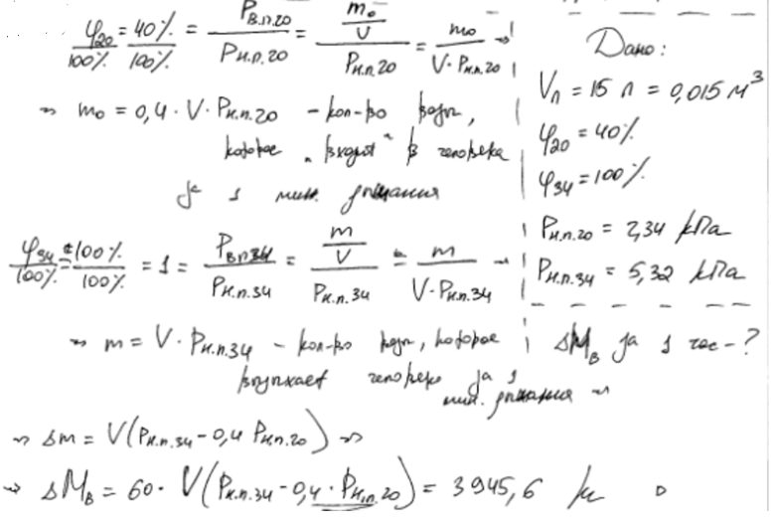
0 баллов

Slide 33
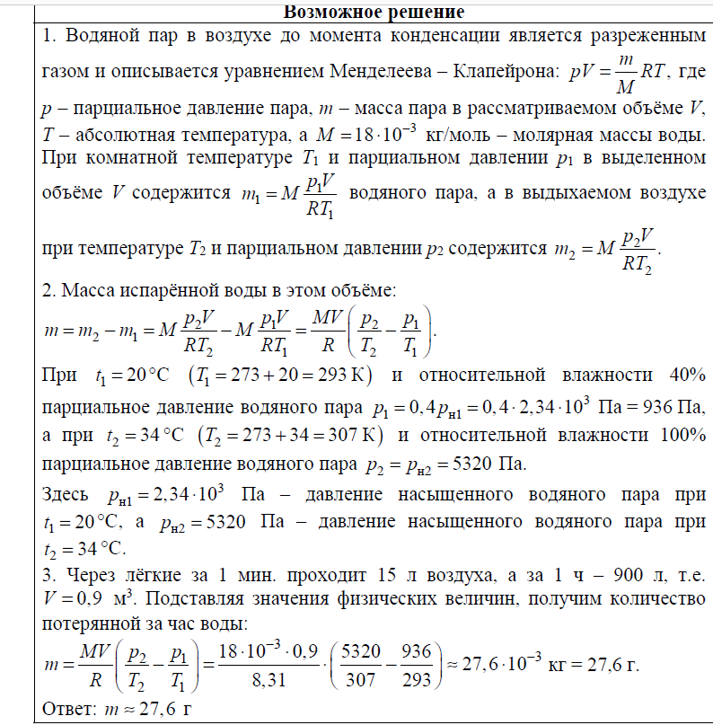

Slide 34
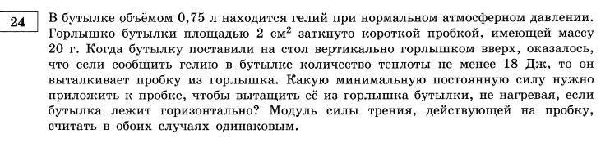
Пример 3

Slide 35
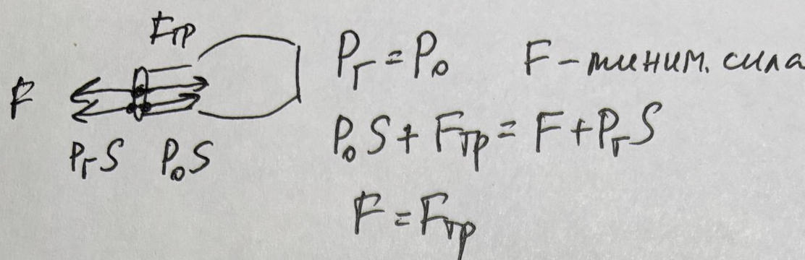
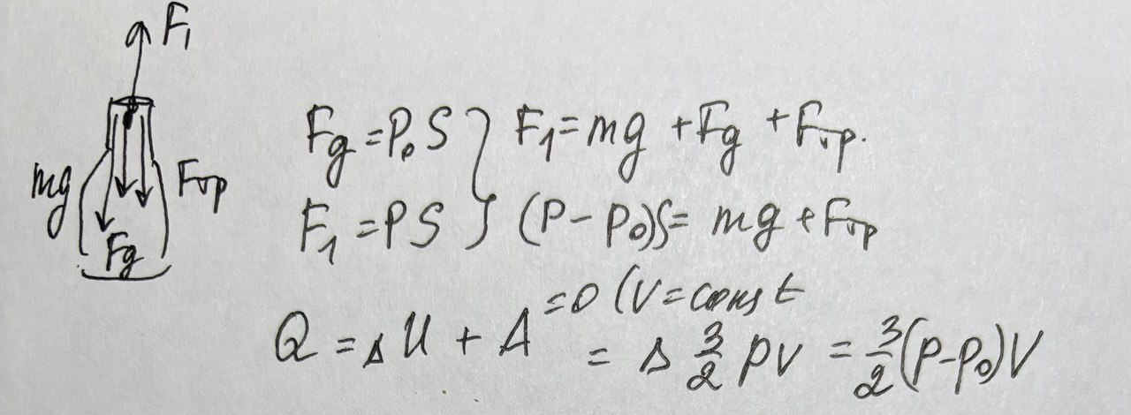
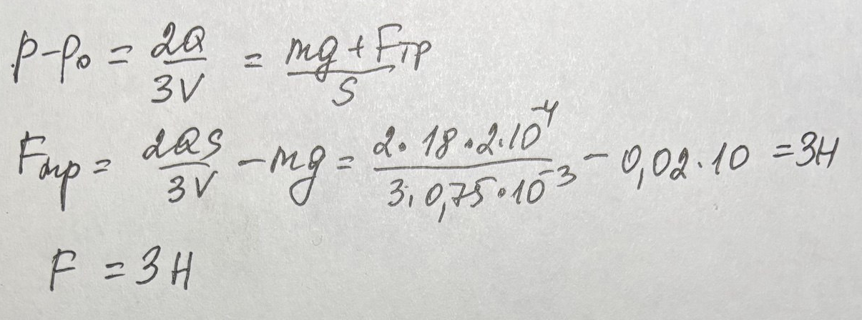
Критерии:
1) 2 закон Ньютона для 2 случаев
2) 1 закон термодинамики
3) Формула для внутренней энергии идеального газа

Slide 36
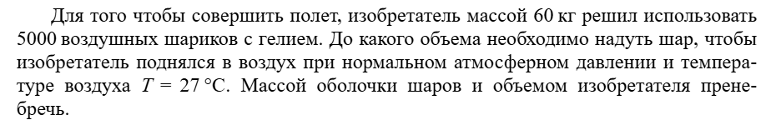
Пример 4

Slide 37
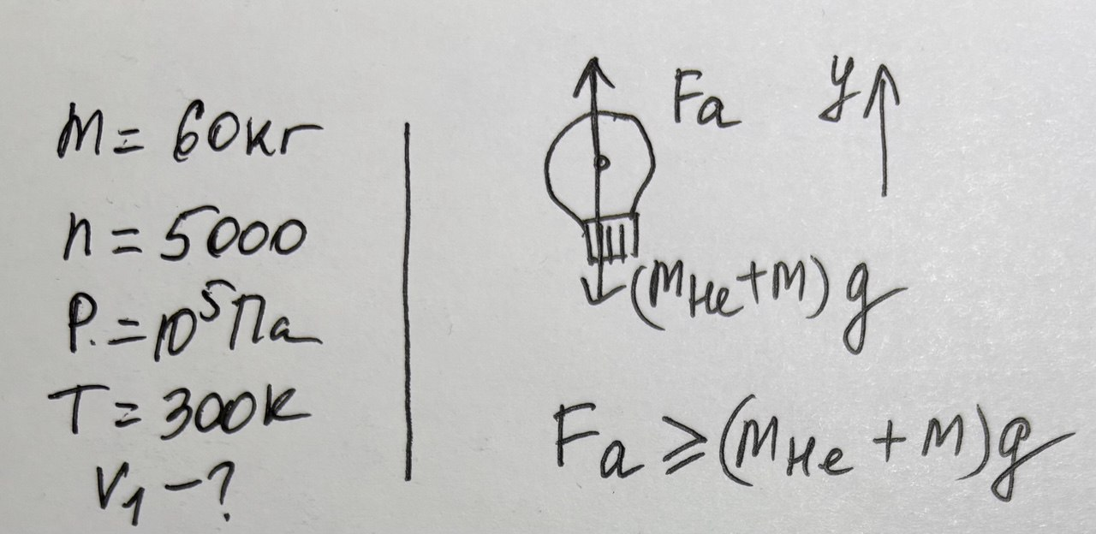
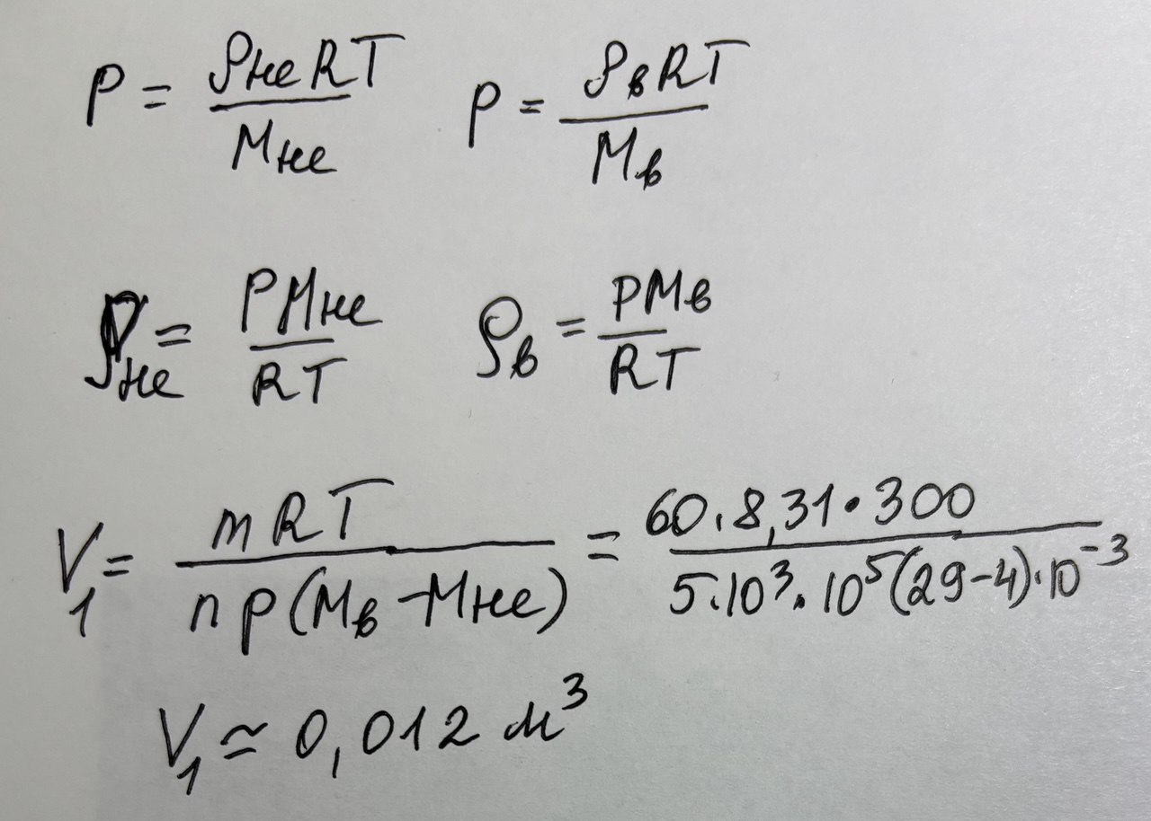
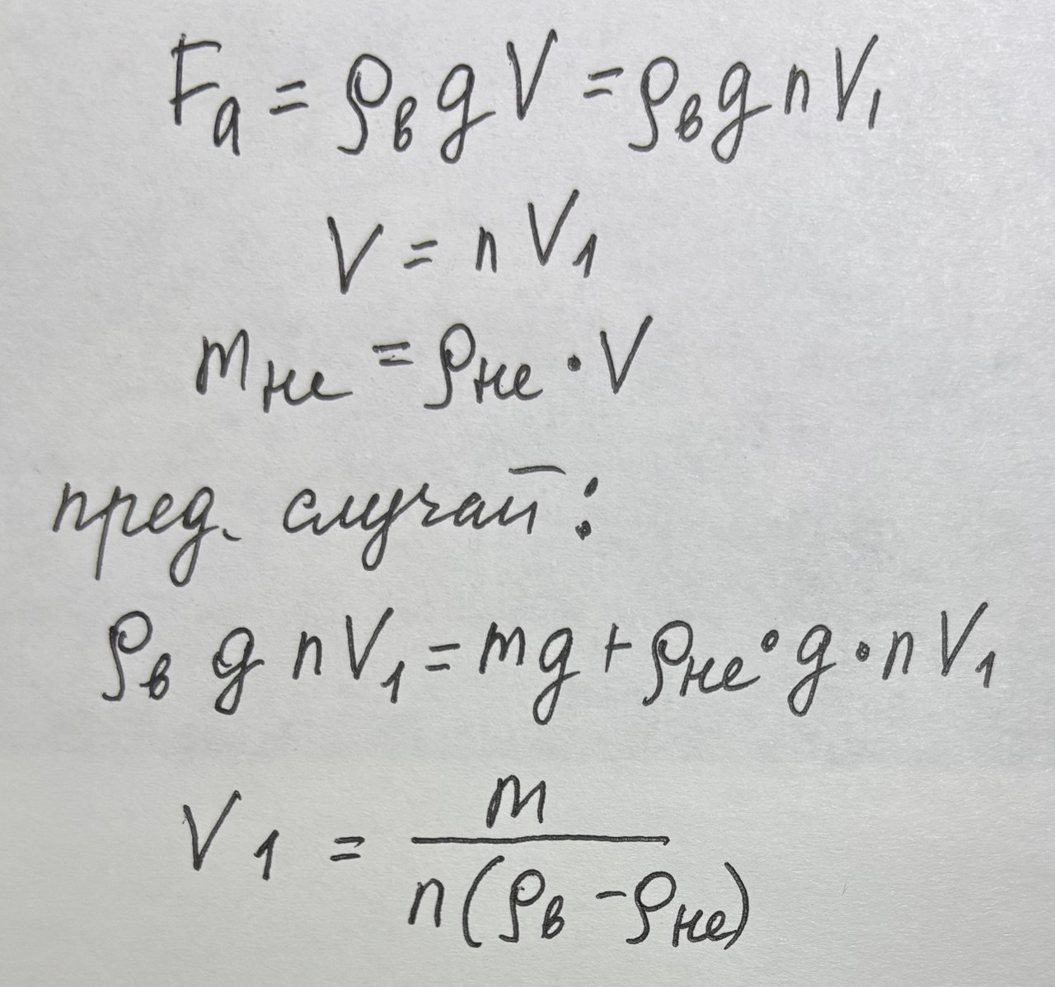
2 закон Ньютона
Уравнения М-К для плотности газов
Формула для силы Архимеда

Slide 38
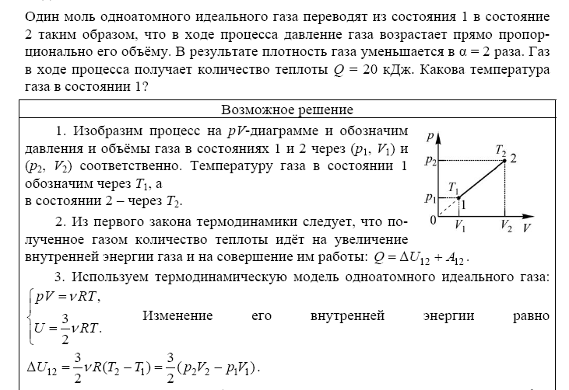

Slide 39
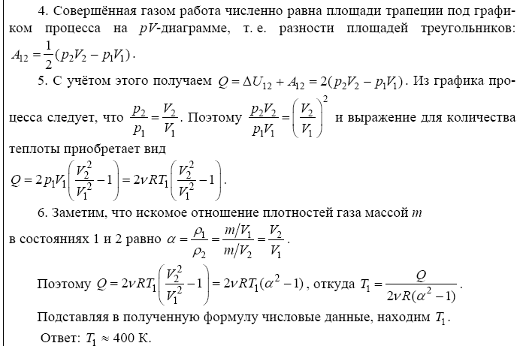

Slide 40
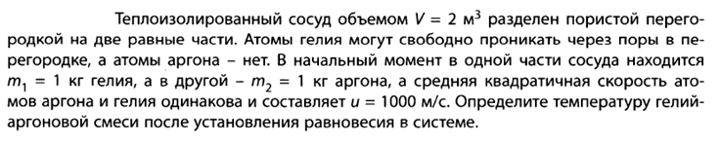





Slide 41
Совет
Знакомить учеников с критериальным подходом к оцениванию развернутых ответов;
Использовать аналогичный подход при оценивании текущих проверочных работ;
Предложить ученикам роль «эксперта».
Незнание учениками правил оценивания развернутых решений очень часто приводит к потери баллов.

Slide 42
При решении задач из раздела: «Молекулярная физика или термодинамика» необходимо:
Записывать:
I закон ТД и уравнение Менделеева-Клапейрона с описанием обозначений для данной ситуации, для каждого газа или процесса, а не «просто закон»
Доказывать:
«нагреватель-холодильник»;
какие и почему происходят изопроцессы;
не забывать внешнее давление на поршни;
не терять «минусы» в отданных Q;
помнить, что плотность газа - это не табличное значение;
не путать молярные массы, если в задаче говорится о разных газах.

Slide 43
Что делать?
Изучить кодификатор.
Решать «свою» задачу. Подмена задачи – 0 баллов.
Не решать «в уме». Писать ВСЕ формулы. Очевидные формулы тоже писать, например связь массы и объема.
Писать краткое условие задачи (не обязательно, но снимется проблема введения и описания вводимых величин).
По возможности делать рисунок (поможет и в описании величин).
Подставлять значение величин в формулы, а не только записывать ответ.
Не забывать размерность в итоговом ответе.
Переписать на чистовик, прочитать, лишнее зачеркнуть, или сразу решать в бланке ответов №2.
Оформлять, как на олимпиаде – подробно.
Не получилась задача – все равно ее записывать, вдруг все «исходники» верны и их достаточно, незавершенные преобразования – 2 балла.

Slide 44
Частые ошибки:
Общие формулы без привязки к задаче.
Ответ без размерности (ошибка в размерности).
Пропущены математические преобразования или вычисления.
Исходные формулы взяты не из кодификатора.
Не описаны вводимые величины, особенно с «индексами».
«Скрытые формулы».
Записи, ненужные для решения этой задачи.
Ошибка в названиях законов (Шарля, Гей-Люссака,…) – потеря балла!

Slide 45
СПАСИБО ЗА ВНИМАНИЕ!
ОТЛИЧНЫХ РЕЗУЛЬТАТОВ НА ЕГЭ-2026

